Slide 1
Контурный анализ

Slide 2

Взаимокорреляционная функция
взаимокорреляционная функция (ВКФ) двух контуров
Где N^{(m)} — контур, полученный из N путем циклического сдвига его ЭВ на m элементов.

Slide 3
Взаимокорреляционная функция (2)
Значения ВКФ показывают насколько похожи контуры Г и N, если сдвинуть начальную точку N на m позиций.
ВКФ определена на всем множестве целых чисел.
ВКФ является периодической, с периодом k.

Slide 4

Взаимокорреляционная функция (3)
τ_{max} является мерой похожести двух контуров, инвариантной переносу, масштабированию, вращению и сдвигу начальной точки.
arg(τ_{max}) дает угол поворота одного контура, относительно другого.

Slide 5

Автокорреляционная функция
это скалярное произведение контура самого на себя при различных сдвигах начальной точки:

Slide 6
Автокорреляционная функция (2)
Свойства АКФ:
не зависит от выбора начальной точки контура
Модуль АКФ симметричен относительно центрального отсчета k/2
Если контур имеет какую-либо симметрию относительно поворота, то аналогичную симметрию имеет его АКФ

Slide 7
Автокорреляционная функция (3)
АКФ контура можно считать характеристикой формы контура.
Нормированная АКФ не зависит от масштаба, положения, вращения и выбора начальной точки контура.

Slide 8
Практическое задание (ВКФ и АКФ)

Slide 9
Задача распознавания
Последовательность действия при распознавании выглядит так:
Предварительная обработка изображения — сглаживание, фильтрация помех, повышение контраста.
Бинаризация изображения и выделение контуров объектов.
Начальная фильтрация контуров по периметру, площади, коэффициенту формы, фрактальности и так далее.
Приведение контуров к единой длине, сглаживание.
Перебор всех найденных контуров, поиск шаблона, максимально похожего на данный контур.

Slide 10
Дескриптор контура
Дескриптор – величина, характеризующая форму контура. При этом, близкие между собой контуры должны иметь близкие дескрипторы.
АКФ инвариантно к переносу, вращению, масштабированию и выбору начальной точки. И кроме того,
АКФ является функцией одного контура
АКФ можно выбрать в качестве дескриптора, описывающего форму контура

Slide 11
Свертка АКФ
АКФ - вектор с k/2 значениями
Вейвлетная свертка позволит нам упорядочить значения АКФ в масштабном порядке. Первым будет идти компонент, отвечающий наиболее крупномасштабным особенностям АКФ, а дальнейшие компоненты будут уточнять все более мелкие особенности АКФ

Slide 12
Свертка АКФ
Особенности сравнения АКФ:
Сравнение АКФ, в общем случае, не избавляет нас от необходимости вычисления ВКФ.
Иногда сравнения АКФ может быть достаточно для идентификации контуров.
Первый компонент свертки АКФ дает нам хороший дескриптор для упорядочивания базы шаблонов.

Slide 13
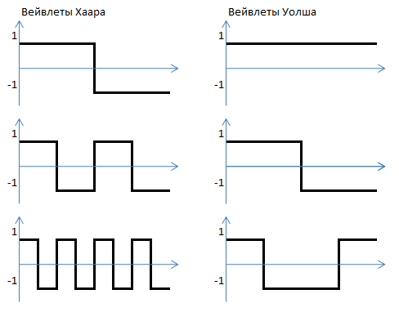

Slide 14
Практическое задание (вейвлет)

Slide 15
Эквализация контуров
фиксируем длину ВК
для каждого исходного контура Г создаем вектор-контур N длиной k

Slide 16
Эквализация контуров (2)
Если исходный контур больше необходимого, то перебираем все его ЭВ, и считаем элементы N как сумму всех ЭВ, следующим образом:
Complex[] newPoint = new Сomplex[newCount];
for (int i = 0; i < Count; i++)
newPoint[i * newCount / Count] += this[i];

Slide 17
Эквализация контуров (3)
исходный контур меньше k, то производим интерполяцию:
Complex[] newPoint = new Complex[newCount];
for (int i = 0; i < newCount; i++)
{
double index = 1d * i * Count / newCount;
int j = (int)index;
double k = index - j;
newPoint[i] = this[j] * (1 - k) + this[j + 1] * k;
}

Slide 18
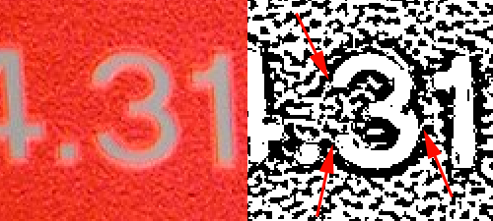
Недостатки КА
проблемой выделения контура на изображениях

Slide 19
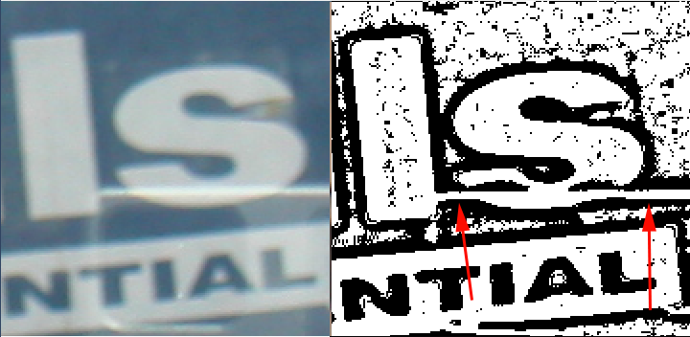
Недостатки КА
описывает весь объект целиком, и не допускает никаких пересечений с другими объектами или неполной видимости объекта

Slide 20
Заключение
Методы КА привлекательны своей простотой и быстродействием.
При наличии четко выраженного объекта на контрастном фоне и отсутствии помех КА хорошо справляется с распознаванием.

